Slide 1
Лекція 11
Тема. Елементи проектування електричних мереж
План
1. Вибір номінальної напруги мережі.
2. Вибір типу й числа трансформаторів на підстанції.

Slide 2
  Вибір номінальної напруги мережі
Під час проектування розвитку електричної мережі одночасно з розробленням питання про конфігурацію електричної мережі вирішується питання про вибір її номінальної напруги. Шкала номінальних лінійних напруг електричних мереж встановлена ГОСТом 721-77 і становить такий ряд:
0,23; 0,38; 0,66; 3; 6; 10; 20; 35; 110; 150; 220; 330; 500; 750; 1150 кВ.

Slide 3
При виборі номінальної напруги мережі враховують такі загальні рекомендації:
- напругу 6–10 кВ використовують для промислових, міських і сільськогосподарських розподільних мереж; найбільшого поширення для таких мереж одержала напруга 10 кВ; застосування напруги 6 кВ для нових об’єктів не рекомендується, а може використовуватися під час реконструкції існуючої електричної мережі за наявності у ній високовольтних двигунів на таку напругу;
- у цей час у зв’язку з ростом навантажень комунально- побутового сектора є тенденція до підвищення напруги розподільних мереж у великих містах до 20 кВ;
- напруга 35 кВ широко використовується для створення центрів живлення сільськогосподарських розподільних мереж 10 кВ; у зв’язку з ростом потужностей сільських споживачів для цих цілей починає застосовуватися напруга 110 кВ;
- напругу 110–220 кВ застосовують для створення районних розподільних мереж і для зовнішнього електропостачання великих і середніх промислових підприємств;
- напругу 330 кВ і вище використовують для видачі потужності великими електростанціями і для формування системоутворюючої мережі єдиної ЕЕС.

Slide 4
Номінальна напруга лінії електропередачі є, головним чином, функцією двох параметрів: потужності Р, що передається по лінії, і відстані L, на яку ця потужність передається.
Номінальна напруга залежить від багатьох факторів, тому завдання вибору його не має прямого однозначного рішення. У практиці проектування при виборі напруги використовують ряд підходів.

Slide 5
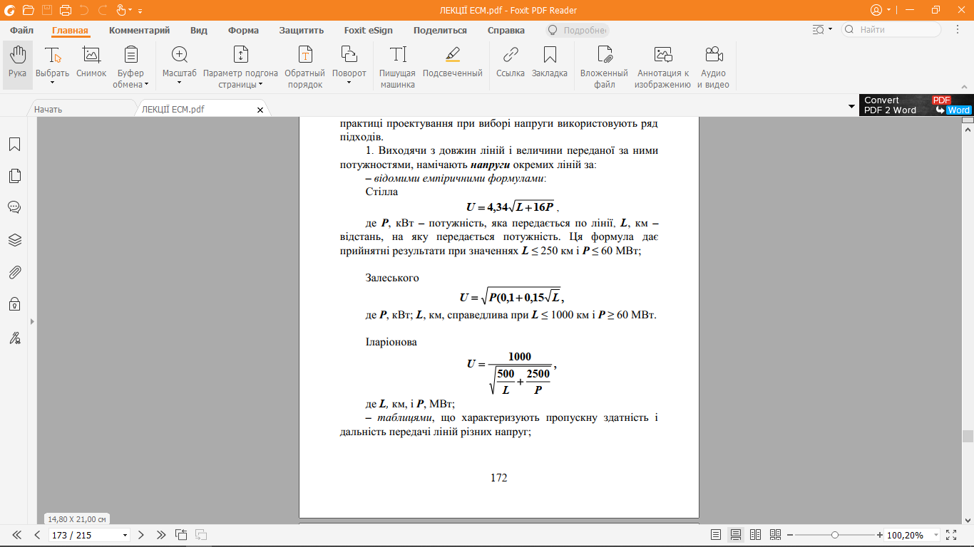

Slide 6
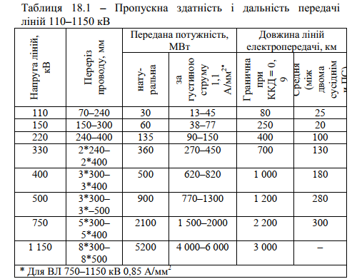
– таблицями, що характеризують пропускну здатність і
дальність передачі ліній різних напруг;

Slide 7
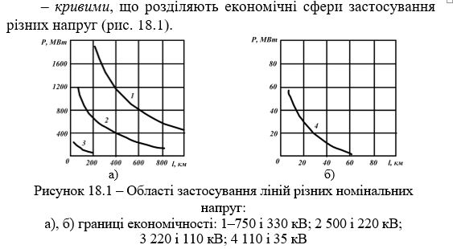

Slide 8
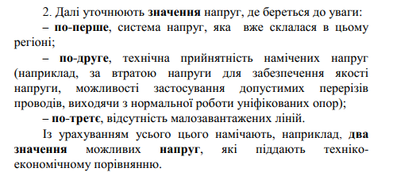

Slide 9
Щодо забезпечення надійності електропостачання електроприймачі поділяють на такі три категорії:
Електроприймачі I категорії – електроприймачі, збій в електропостачанні яких може спричинити за собою:
небезпеку для життя людей;
значну шкоду народному господарству;
пошкодження дорогого основного обладнання;
масовий брак продукції;
розлад складного технологічного процесу;
порушення функціонування особливо важливих елементів комунального господарства.
Зі складу електроприймачів I категорії виділяється особлива група електроприймачів, безперебійна робота яких необхідна для безаварійного зупинення виробництва з метою запобігання загрози:
життя людей;
вибухів;
пожеж;
пошкодження дорогого основного обладнання.

Slide 10
Електроприймачі II категорії – електроприймачі, збій в електропостачанні яких призводить:
- до масового недовідпущення продукції;
- масового простояння робітників, механізмів і промислового транспорту;
-порушення нормальної діяльності значної кількості міських і сільських жителів.
Електроприймачі III категорії – усі інші електроприймачі, що не підходять під визначення I і II категорій.

Slide 11
Електроприймачі I категорії повинні забезпечуватися електроенергією від двох незалежних взаємно резервованих джерел живлення, і перерва їх електропостачання при порушенні електропостачання від одного з джерел живлення може бути допущена лише на час автоматичного відновлення живлення.
Для електропостачання особливої групи електроприймачів I категорії повинно передбачатися додаткове живлення від третього незалежного взаємно резервованого джерела живлення.

Slide 12
Як третє незалежне джерело живлення для особливої групи електроприймачів і як друге незалежне джерело живлення для інших електроприймачів I категорії можуть бути використані місцеві електростанції, електростанції енергосистем (зокрема, шини генераторної напруги), спеціальні агрегати безперебійного живлення, акумуляторні батареї і т. д.
Якщо резервуванням електропостачання не можна забезпечити необхідну безперервність технологічного процесу або якщо резервування електропостачання є економічно недоцільним, повинно бути здійснене технологічне резервування, наприклад, шляхом установлення взаємно резервованих технологічних агрегатів, спеціальних пристроїв безаварійного зупинення технологічного процесу, що діють при порушенні електропостачання.

Slide 13
Електропостачання електроприймачів I категорії з особливо складним безперервним технологічним процесом, що вимагає тривалого часу на відновлення робочого режиму, за
наявності техніко-економічних обґрунтувань рекомендується здійснювати від двох незалежних взаємно резервованих джерел живлення, до яких висувають додаткові вимоги, обумовлені особливостями технологічного процесу.
Електроприймачі II категорії рекомендують забезпечувати електроенергією від двох незалежних взаємно резервованих джерел живлення.
Для електроприймачів II категорії при порушенні електропостачання від одного з джерел живлення допустимі перерви електропостачання на час, необхідний для ввімкнення резервного живлення діями чергового персоналу або виїзної оперативної бригади.

Slide 14
Допускається живлення електроприймачів II категорії за однією ПЛ, зокрема з кабельною вставкою, якщо забезпечена можливість проведення аварійного ремонту цієї лінії за час не більше 1 доби. Кабельні вставки цієї лінії повинні виконуватися двома кабелями, кожен з яких вибирається за найбільшим тривалим струмом ВЛ. Допускається живлення електроприймачів II категорії за однією кабельною лінією, що складається не менше ніж із двох кабелів, приєднаних до одного спільного апарату.
За наявності централізованого резерву трансформаторів та можливості заміни пошкодженого трансформатора за час не більше ніж 1 доба допускається живлення електроприймачів II категорії від одного трансформатора.
Для електроприймачів III категорії електропостачання може виконуватися живлення від одного джерела за умови, що відімкнення електропостачання, необхідні для ремонту або заміни пошкодженого елемента системи електропостачання не перевищують 1 добу.

Slide 15
2. Вибір типу й числа трансформаторів на підстанції.
Завдання вибору трансформаторів полягає у виборі їх кількості та потужності.
Вибір кількості трансформаторів (автотрансформаторів) на підстанції залежить від вимог до надійності електропостачання споживачів, які живляться від неї і є в загальному випадку техніко-економічним завданням. Існуючою практикою проектування районних і системоутворювальних електричних мереж передбачається установлення на підстанціях, як правило, не менше ніж двох трансформаторів. На підстанціях із вищою напругою 220 кВ і вище, як правило, встановлюються автотрансформатори, які мають низку переваг порівняно з трансформаторами.

Slide 16
Застосування підстанцій з одним трансформатором допускається як перший етап спорудження двотрансформаторної підстанції при поступовому зростанні її навантаження, а також для живлення невідповідальних споживачів, що допускають перерву електропостачання на час, достатній для заміни пошкодженого трансформатора.
На підстанціях 6–35/0,4 кВ міських і сільських місцевих розподільних мереж встановлюються, як правило, по одному трансформатору.
На підстанціях 6–35/0,4 кВ промислових розподільних мереж залежно від потужності та категорії споживачів щодо надійності електропостачання можуть встановлюватися від 1 до 3 трансформаторів.

Slide 17
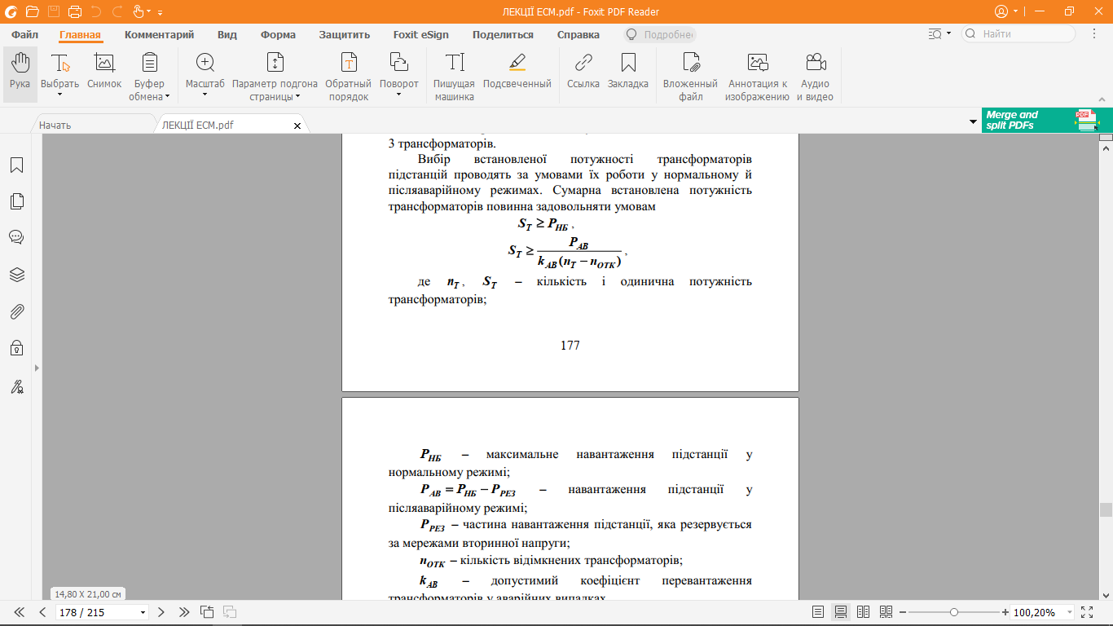
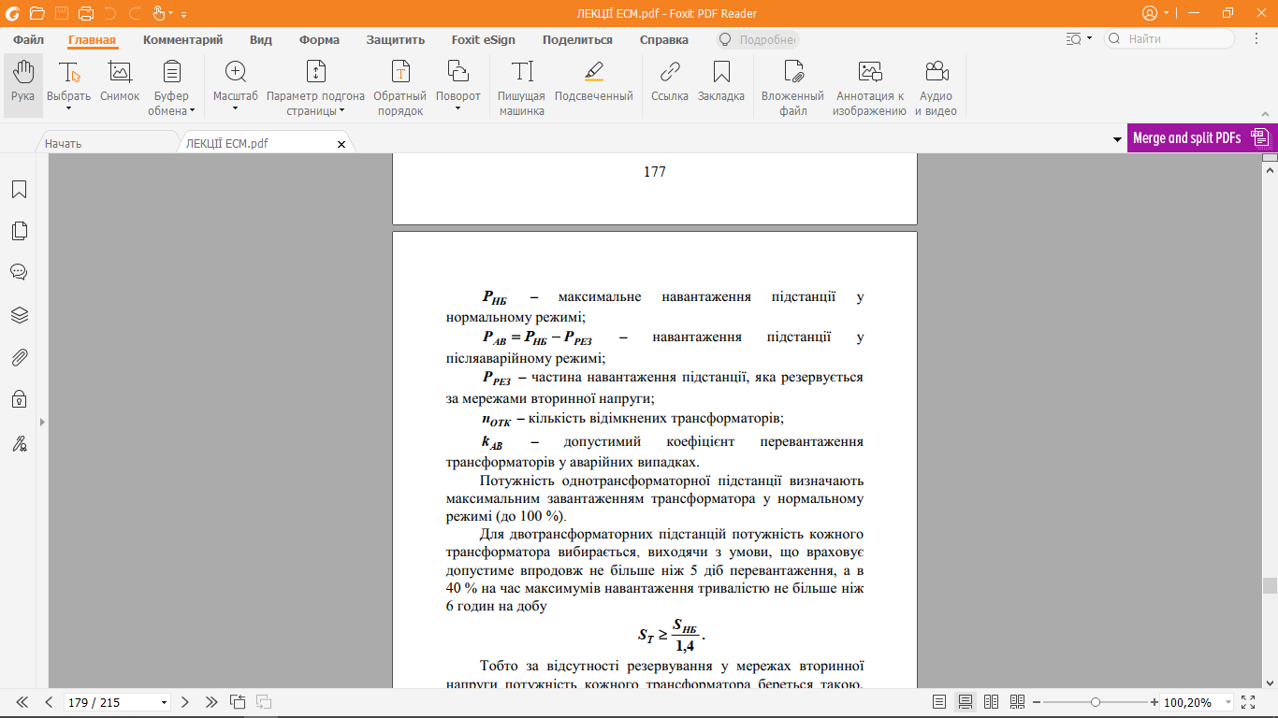

Slide 18
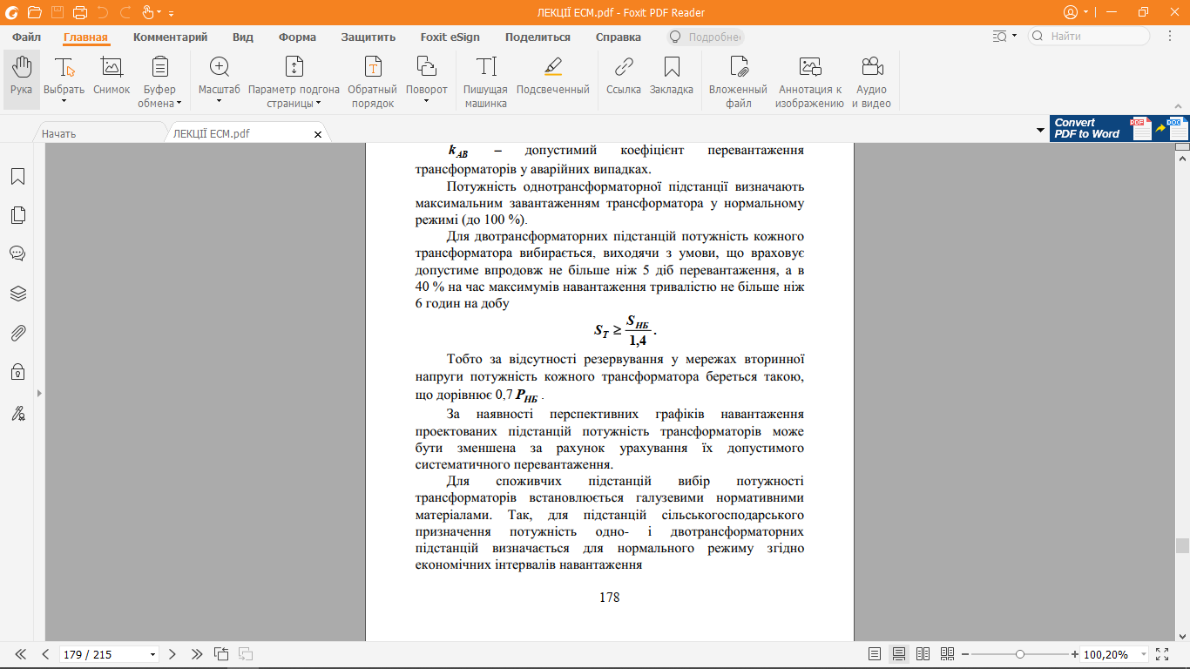

Slide 19
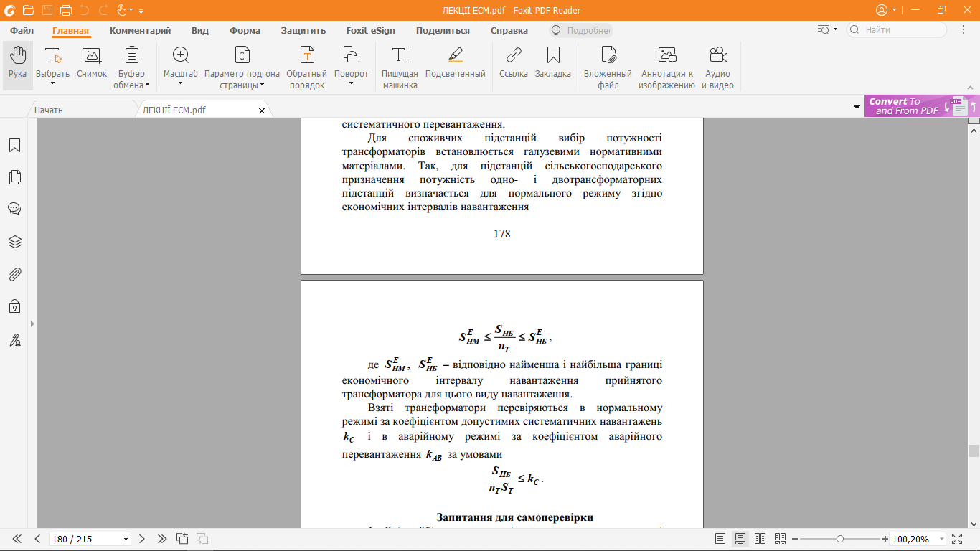
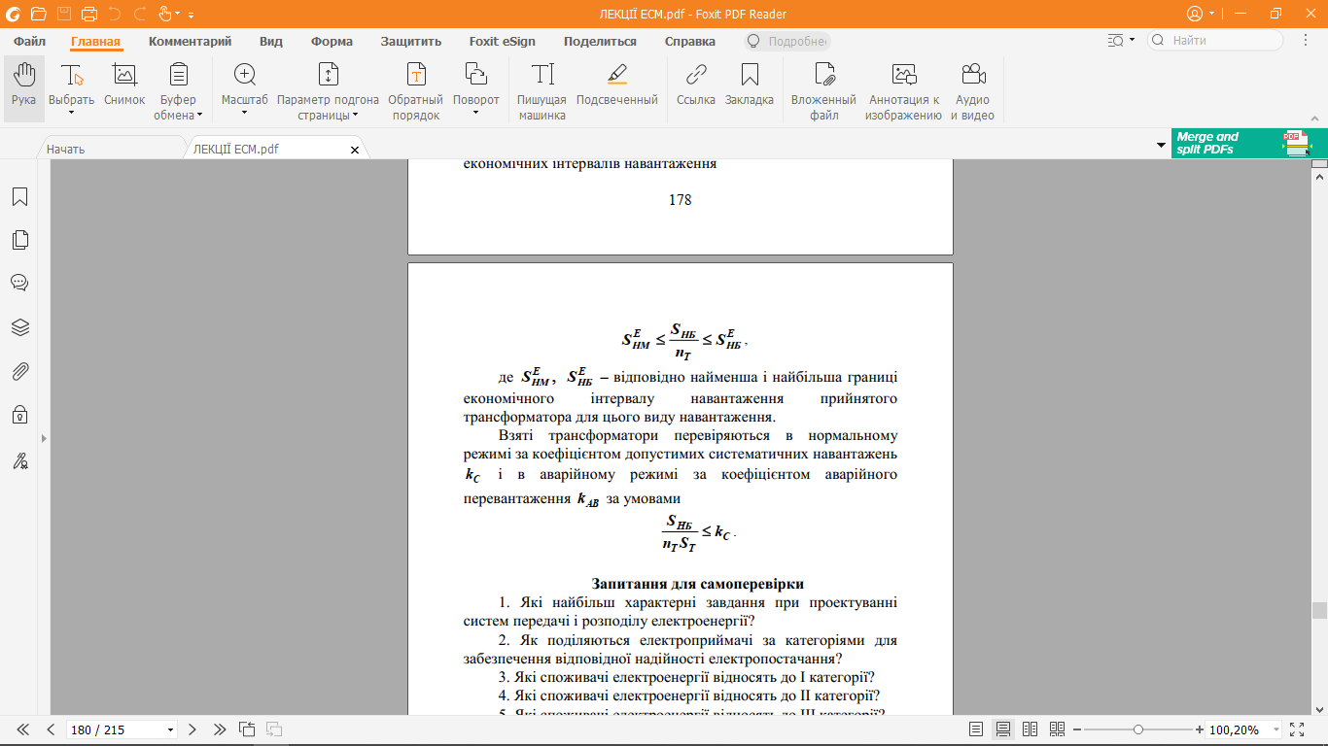

Slide 20
Запитання для самоперевірки
Які найбільш характерні завдання при проектуванні систем передачі і розподілу електроенергії?
Як поділяються електроприймачі за категоріями для забезпечення відповідної надійності електропостачання?
Які споживачі електроенергії відносять до I категорії?
Які споживачі електроенергії відносять до II категорії?
Які споживачі електроенергії відносять до III категорії?
Від чого залежать можливі конфігурації електричних мереж?
Які вимоги ставлять до схем електричних мереж?
Наведіть шкалу номінальних напруг електричних мереж.
В яких випадках для електричних мереж використовуються номінальні напруги 6, 10, 20, 35, 110, 220, 330 кВ і вище?
Як визначають номінальну напругу лінії електропередачі?

